Slide 1
Redis基础

Slide 2




什么是 Redis ？
Redis是一个基于内存的key-value结构数据库。
基于内存存储，读写性能高
适合存储热点数据（热点商品、资讯、新闻）
企业应用广泛

Slide 3
Redis入门
数据类型
常用命令
在Java中操作Redis

Slide 4
Redis入门
01
Redis 简介
Redis 下载与安装
Redis 服务启动与停止

Slide 5

Redis 入门
Redis 简介
Redis is an open source (BSD licensed), in-memory data structure store, used as a database, cache, and message broker，翻译为：Redis是一个开源的内存中的数据结构存储系统，它可以用作：数据库、缓存和消息中间件。
官网：https://redis.io
Redis是用C语言开发的一个开源的高性能键值对(key-value)数据库，官方提供的数据是可以达到100000+的QPS（每秒内查询次数）。它存储的value类型比较丰富，也被称为结构化的NoSql数据库。
NoSql（Not Only SQL），不仅仅是SQL，泛指非关系型数据库。NoSql数据库并不是要取代关系型数据库，而是关系型数据库的补充。

Slide 6
Redis 入门
Redis 简介
关系型数据库(RDBMS)
Mysql
Oracle
DB2
SQLServer
非关系型数据库(NoSql)
Redis
Mongo db
MemCached

Slide 7
Redis 入门
Redis 简介
Redis 应用场景
缓存
任务队列
消息队列
分布式锁

Slide 8

Redis 入门
Redis 下载与安装
Redis安装包分为windows版和Linux版：
Windows版下载地址：https://github.com/microsoftarchive/redis/releases
Linux版下载地址： https://download.redis.io/releases/

Slide 9
Redis 入门
Redis 下载与安装
在Linux系统安装Redis步骤：
1.将Redis安装包上传到Linux
2.解压安装包，命令：tar -zxvf redis-4.0.0.tar.gz -C /usr/local
3.安装Redis的依赖环境gcc，命令：yum install gcc-c++
4.进入/usr/local/redis-4.0.0，进行编译，命令：make
5.进入redis的src目录，进行安装，命令：make install

Slide 10
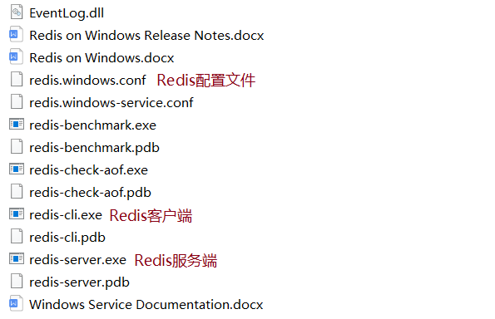
Redis 入门
Redis 下载与安装
Redis的Windows版属于绿色软件，直接解压即可使用，解压后目录结构如下：

Slide 11
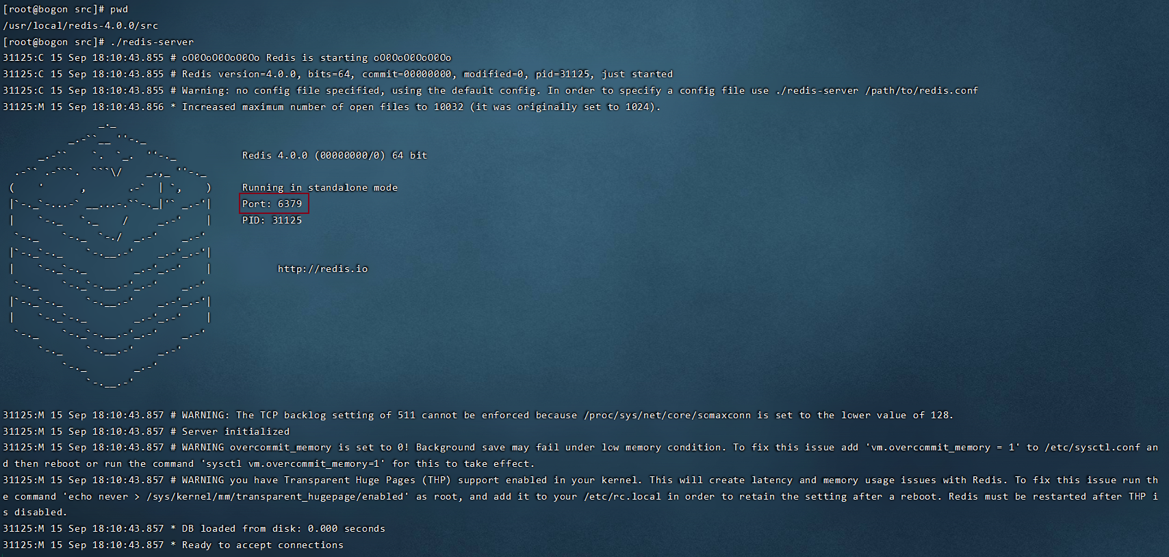
Redis 入门
Redis 服务启动与停止
Linux中redis服务启动，可以使用redis-server，默认端口号为6379
Ctrl + C停止Redis服务

Slide 12
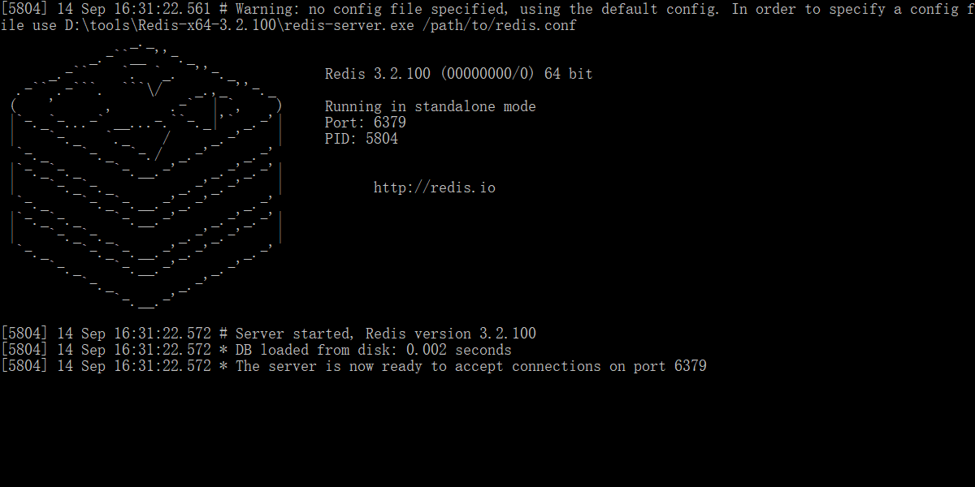
Redis 入门
Redis 服务启动与停止
Windows系统中启动Redis，直接双击redis-server.exe即可启动Redis服务，redis服务默认端口号为6379
Ctrl + C停止Redis服务

Slide 13
Redis 数据类型
02
介绍
Redis 5种常用数据类型

Slide 14
Redis 数据类型
介绍
Redis存储的是key-value结构的数据，其中key是字符串类型，value有5种常用的数据类型：
字符串 string
哈希 hash
列表 list
集合 set
有序集合 sorted set

Slide 15
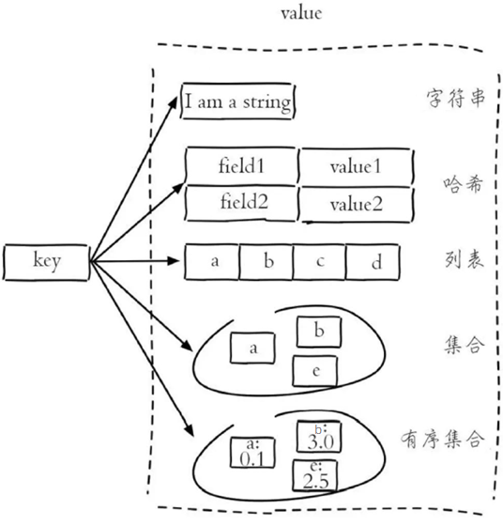
Redis 数据类型
Redis 5种常用数据类型
string 普通字符串，常用
hash 适合存储对象
list 按照插入顺序排序，可以有重复元素
set 无序集合，没有重复元素
sorted set 有序集合，没有重复元素

Slide 16
Redis 常用命令
03
字符串 string 操作命令
哈希 hash 操作命令
列表 list 操作命令
集合 set 操作命令
有序集合 sorted set 操作命令
通用命令

Slide 17
Redis 常用命令
字符串 string 操作命令
Redis 中字符串类型常用命令：
SET key value 设置指定key的值
GET key 获取指定key的值
SETEX key seconds value 设置指定key的值，并将 key 的过期时间设为 seconds 秒
SETNX key value 只有在 key 不存在时设置 key 的值
更多命令可以参考Redis中文网：https://www.redis.net.cn

Slide 18
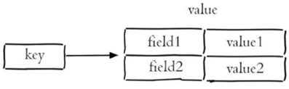
Redis 常用命令
哈希 hash 操作命令
Redis hash 是一个string类型的 field 和 value 的映射表，hash特别适合用于存储对象，常用命令：
HSET key field value 将哈希表 key 中的字段 field 的值设为 value
HGET key field 获取存储在哈希表中指定字段的值
HDEL key field 删除存储在哈希表中的指定字段
HKEYS key 获取哈希表中所有字段
HVALS key 获取哈希表中所有值
HGETALL key 获取在哈希表中指定 key 的所有字段和值

Slide 19

Redis 常用命令
列表 list 操作命令
Redis 列表是简单的字符串列表，按照插入顺序排序，常用命令：
LPUSH key value1 [value2] 将一个或多个值插入到列表头部
LRANGE key start stop 获取列表指定范围内的元素
RPOP key 移除并获取列表最后一个元素
LLEN key 获取列表长度
BRPOP key1 [key2 ] timeout 移出并获取列表的最后一个元素， 如果列表没有元素会阻塞列表直到等待超时 或发现可弹出元素为止

Slide 20
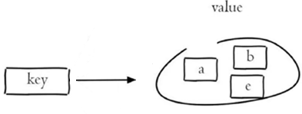
Redis 常用命令
集合 set 操作命令
Redis set 是string类型的无序集合。集合成员是唯一的，这就意味着集合中不能出现重复的数据，常用命令：
SADD key member1 [member2] 向集合添加一个或多个成员
SMEMBERS key 返回集合中的所有成员
SCARD key 获取集合的成员数
SINTER key1 [key2] 返回给定所有集合的交集
SUNION key1 [key2] 返回所有给定集合的并集
SDIFF key1 [key2] 返回给定所有集合的差集
SREM key member1 [member2] 移除集合中一个或多个成员

Slide 21
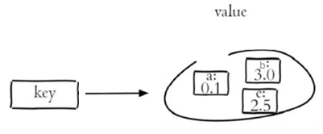
Redis 常用命令
有序集合 sorted set 操作命令
Redis sorted set 有序集合是 string 类型元素的集合，且不允许重复的成员。每个元素都会关联一个double类型的分数(score) 。redis正是通过分数来为集合中的成员进行从小到大排序。有序集合的成员是唯一的，但分数却可以重复。
常用命令：
ZADD key score1 member1 [score2 member2] 向有序集合添加一个或多个成员，或者更新已存在成员的 分数
ZRANGE key start stop [WITHSCORES] 通过索引区间返回有序集合中指定区间内的成员
ZINCRBY key increment member 有序集合中对指定成员的分数加上增量 increment
ZREM key member [member ...] 移除有序集合中的一个或多个成员

Slide 22
Redis 常用命令
通用命令
KEYS pattern 查找所有符合给定模式( pattern)的 key
EXISTS key 检查给定 key 是否存在
TYPE key 返回 key 所储存的值的类型
TTL key 返回给定 key 的剩余生存时间(TTL, time to live)，以秒为单位
DEL key 该命令用于在 key 存在是删除 key

Slide 23
在 Java 中操作 Redis
04
介绍
Jedis
Spring Data Redis

Slide 24
在 Java 中操作 Redis
介绍
Redis 的 Java 客户端很多，官方推荐的有三种：
Jedis
Lettuce
Redisson
Spring 对 Redis 客户端进行了整合，提供了 Spring Data Redis，在Spring Boot项目中还提供了对应的Starter，即
spring-boot-starter-data-redis

Slide 25
在 Java 中操作 Redis
Jedis
Jedis的maven坐标：
<dependency>
<groupId>redis.clients</groupId>
<artifactId>jedis</artifactId>
<version>2.8.0</version>
</dependency>
使用Jedis操作Redis的步骤：
获取连接
执行操作
关闭连接

Slide 26
在 Java 中操作 Redis
Spring Data Redis
在Spring Boot 项目中，可以使用Spring Data Redis来简化Redis操作，maven坐标：
<dependency>
<groupId>org.springframework.boot</groupId>
<artifactId>spring-boot-starter-data-redis</artifactId>
</dependency>

Slide 27
在 Java 中操作 Redis
Spring Data Redis
Spring Data Redis中提供了一个高度封装的类：RedisTemplate，针对jedis客户端中大量api进行了归类封装,将同一类型操作封装为operation接口，具体分类如下：
ValueOperations：简单K-V操作
SetOperations：set类型数据操作
ZSetOperations：zset类型数据操作
HashOperations：针对map类型的数据操作
ListOperations：针对list类型的数据操作

